Slide 1
ZIMA U ZAVIČAJU
Ivana Gluhačić, OŠ Julija Klovića, Zagreb

Slide 2
SANJKANJE | HLADNO JE | MEDVJED | SNIJEG
SKIJANJE | KRATKI DANI | ZIMSKI SAN | INJE
KLIZANJE | DUGE NOĆI | PUH | POLEDICA
GRUDANJE | MAGLA | TRAGAJU ZA HRANOM | KIŠA
SPORT | VRIJEME | ŽIVOTINJE | PADALINE
ZIMA
A1
B1
C1
D1
A2
B2
C2
D2
A3
B3
C3
D3
A4
B4
C4
D4
A
B
C
D

Slide 3
Zimi su dani kratki, a noći duge.
Hladno je.

Slide 4
Grane drveća može prekriti inje.

Slide 5
ČESTO PADA SUSNJEŽICA I SNIJEG.

Slide 6
Na prometnicama se stvara poledica.

Slide 7
Uz more je toplije nego u drugim dijelovima Hrvatske.
Padaju kiše, a vrlo rijetko padne i snijeg.
Pušu jaki vjetrovi.

Slide 8
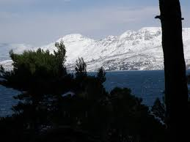
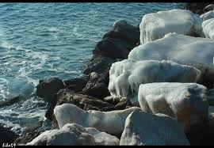

Slide 9
Ljudi zagrijavaju prostore u kojima borave, čiste ulice od snijega i brinu se za životinje.

Slide 10
U slobodno se vrijeme mnogi bave zimskim Sportovima.

Slide 11
Listopadne biljke tijekom zime miruju.

Slide 12
Neke životinje (jež, puh itd.) spavaju zimski san.
Neke se hrane plodovima koje su skupile ujesen.

Slide 13
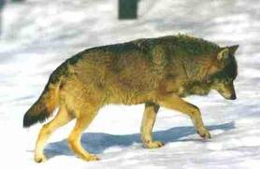
Vukovi, zečevi i srne tijekom cijele zime tragaju za hranom.

Slide 14
Zečevi se šćućure u neko udubljenje i puste da ih prekrije snijeg.

Slide 15
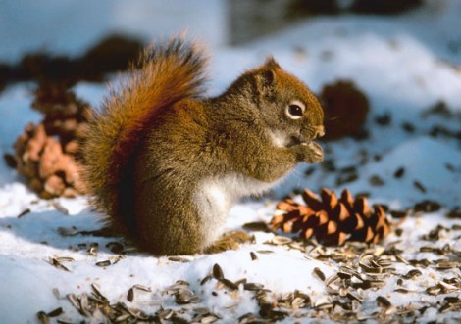
Vjeveričine uši za vrijeme zime strše poput kistova iz nakostriješenog krzna, koje ih štiti od hladnoće.

Slide 16
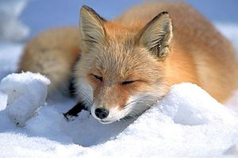
Po snijegu lisica stavlja stražnju nogu upravo na mjesto prednje noge, tako da njezin trag iz daljine izgleda kao vezica. Kaže se da ona „veze”.

